Slide 1
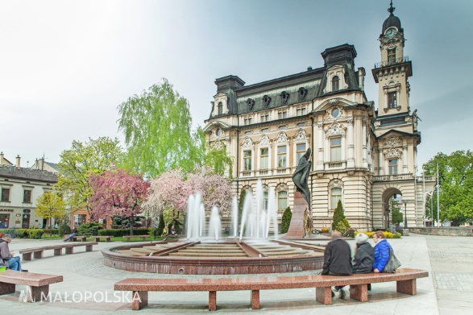

Wspieramy i współpracujemy!
Miasto Nowy Sącz i powiat nowosądecki

Slide 2

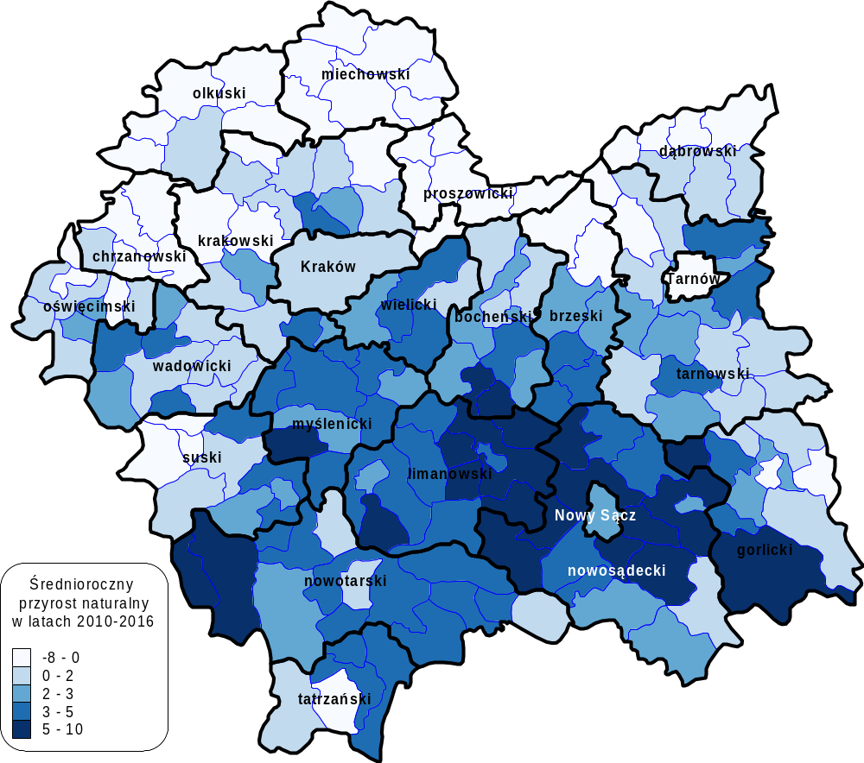
Mieszkańcy ziemi sądeckiej
Wysoki przyrost naturalny ludności
Przyrost naturalny na 1000 mieszkańców
w latach 2010-2016:
w powiecie nowosądeckim 5,1 ‰ (1 miejsce)
w Nowym Sączu 2,3 ‰ (7 miejsce)
6 powiatów i 45 gmin w województwie odnotowało ujemny przyrost naturalny
W latach 2010-2016 najwyższy przyrost naturalny z terenu powiatu nowosądeckiego odnotowały:
Gmina Łabowa 9,64 ‰ (1 lokata w województwie)
Gmina Podegrodzie 7,42 ‰ (3 lokata)
Gmina Łososina Dolna 7,23 ‰ (5 lokata)
Gmina Grybów 7,22 ‰ (6 lokata)
Gmina Kamionka Wielka 6,61 ‰ (7 lokata)
Gmina Nawojowa 6,31 ‰ (9 lokata)
Notes:
Wartość średniego przyrostu naturalnego dla pozostałych gmin: Łącko 5,9‰ (14 pozycja); Chełmiec 5,47‰ (17 pozycja); Korzenna 4,75‰ (24 pozycja); Stary Sącz 4,36‰ (34 pozycja); Rytro 3,98‰ (44 pozycja); Gródek nad Dunajcem 3,23‰ (63 pozycja); Muszyna 2,85‰ (74 pozycja); Piwniczna-Zdrój 2,66‰ (77 pozycja); Nowy Sącz 2,32‰ (88 pozycja); Grybów miasto 2,21‰ (89 pozycja); Krynica-Zdrój 1,63‰ (104 pozycja)

Slide 3

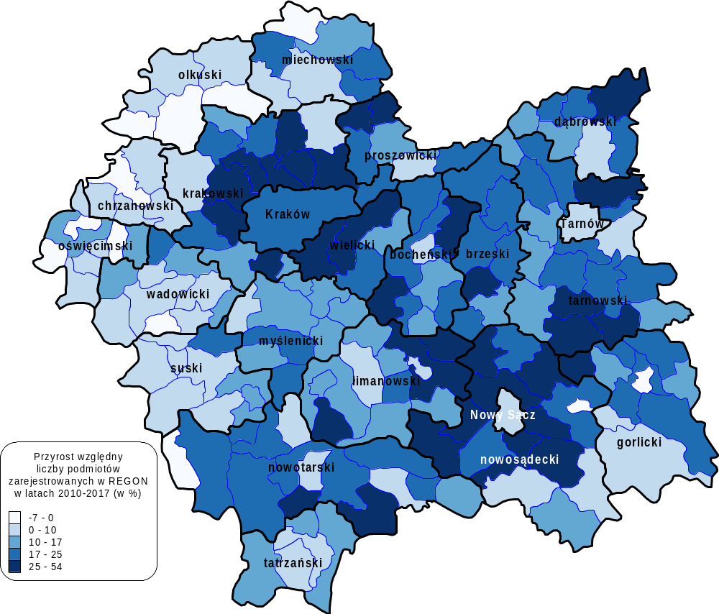
Przedsiębiorczość
Prężnie rozwijający się gospodarczo powiat w Małopolsce
Przyrost podmiotów gospodarczych w okresie 2010-2017
w powiecie nowosądeckim o 20,3% (4 lokata w Małopolsce), a w Nowym Sączu o 5,3%
16,1 tys. firm zarejestrowanych na koniec 2017 r. w powiecie nowosądeckim (5 lokata)
i 9,9 tys. firm w Nowym Sączu
W strukturze podmiotów powiatu nowosądeckiego dominują podmioty sekcji „Budownictwo” - 28,8% (2 miejsce w województwie)
Najwyższy przyrost liczby firm w okresie 2010-2016 odnotowano w:
Gminie Rytro - o 46,4%
Gmina Łabowa - o 43,2%
Gmina Podegrodzie – o 36,6%
Gmina Korzenna - o 35,9%
Gmina Nawojowa - o 34,7%
Notes:
Wzrost liczby pomiotów w pozostałych gminach: Kamionka Wielka – o 33,1%; Łososina Dolna – o 32,0%; Łącko - o 26,3%; Chełmiec – o 26,1%; Grybów – o 22,8%; Gródek nad Dunajcem – o 21,8%; Stary Sącz- o 18,4%; Muszyna – o 14,0%; Nowy Sącz – o 5,3%; Piwniczna-Zdrój – o 4,2%; Krynica-Zdrój – o 1,9%; Grybów – spadek o 0,7%

Slide 4

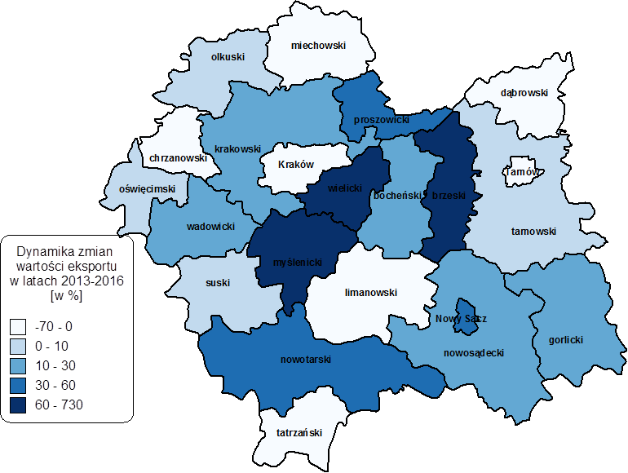
Przedsiębiorczy region
Partner dla krajowego i zagranicznego kapitału
3 strefy aktywności gospodarczej
o powierzchni około 30 ha
Budowa SAG w gm. Stary Sącz –
1,5 mln zł o powierzchni 3,5 ha
405 mln euro wartość eksportu w 2016 roku,
w tym 256 mln euro to eksport z Nowego Sącza
56% dynamika eksportu w Nowym Sączu w latach 2013-2016 (4 lokata w Małopolsce)
Systematyczny napływ kapitału zagranicznego
Ponad 570 mln USD bezpośrednich inwestycji zagranicznych od 1989
175 firm z kapitałem zagranicznym w 2017 roku działających na terenie powiatu nowosądeckiego
i m. Nowy Sącz
Notes:
Budowa Strefy Aktywności Gospodarczej w Gminie Stary Sącz - 1,5 mln zł – RPO WM
Eksport wzrósł w latach 2013 – 2016 w Nowym Sączu o 56% a w powiecie nowosądeckim o 26%
4 lokata po powiatach - myślenickim, wielickim i brzeskim
Firmy z kapitałem zagranicznym – Ziemski: 90 firm, Grodzki: 85 firm

Slide 5

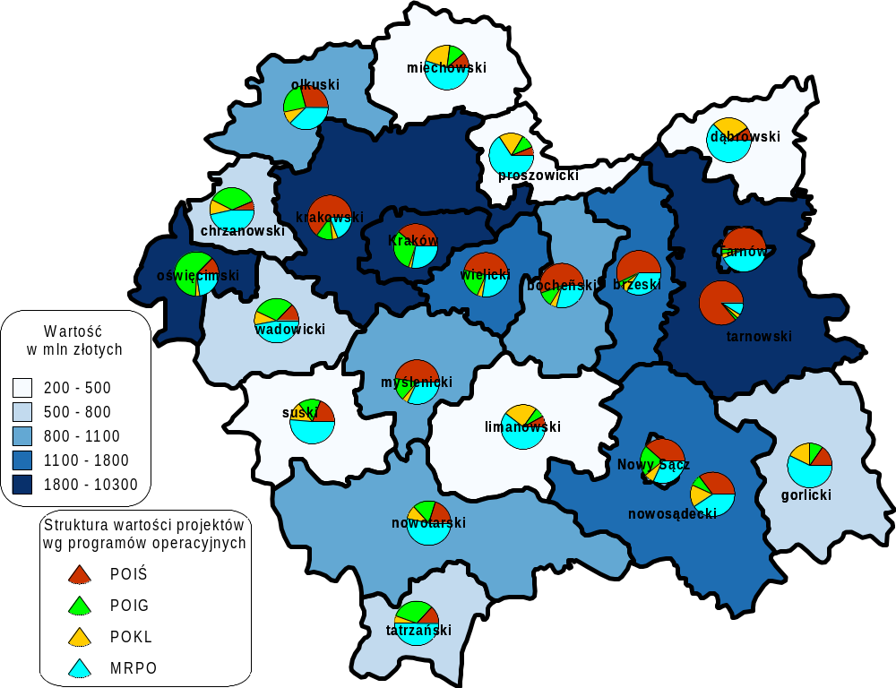
Fundusze europejskie okres 2007-2013
Aktywny beneficjent środków unijnych
173 beneficjentów z powiatu nowosądeckiego
136 beneficjentów z miasta Nowy Sącz
764 zrealizowane projekty na terenie powiatu nowosądeckiego i m. Nowy Sącz, w tym 242 z MRPO
2,2 mld zł – wartość projektów zrealizowanych na terenie Nowego Sącza i powiatu nowosądeckiego, przy dofinansowaniu unijnym
w kwocie 1,3 mld zł
W ramach MRPO zrealizowano projekty o wartości 820,3 mln zł, dofinansowanych z Unii w wysokości 412,2 mln zł
Notes:
Pod względem liczby beneficjentów Nowy Sącz zajął 7 miejsce, a powiat nowosądecki zajął 3 miejsce (po Krakowie, powiecie krakowskim)
Wartość projektów zrealizowanych na terenie Nowego Sącza wyniosła 862,7 mln zł (UE: 519,0 mln zł), na terenie powiatu nowosądeckiego 1,3 mld zł (UE: 0,8 mld zł). Powiat nowosądecki zajął szóste miejsce w województwie pod względem wartości i pod względem dofinansowania unijnego.

Slide 6
Fundusze europejskie okres 2007-2013
Struktura wartości projektów zrealizowanych w powiecie nowosądeckim i mieście Nowy Sącz wg obszarów tematycznych
Wartość i dofinansowanie projektów zrealizowanych
w gminach powiatu nowosądeckiego
powiat nowosądecki
Wartość projektów zrealizowanych w mieście Nowy Sącz wyniosła
862,7 mln zł,
dofinansowanie ze środków UE to 519,0 mln zł

Slide 7

Wybrane projekty okresu 2007-2013 zrealizowane na terenie miasta Nowego Sącza i powiatu nowosądeckiego:
Fundusze europejskie okres 2007-2013
Modernizacja i rozbudowa systemu gospodarki wodno - ściekowej miasta Nowego Sącza z przyległymi terenami gmin sąsiednich
  projekt w ramach POIŚ, realizowany na terenie miasta Nowego Sącza, i gmin Kamionka, Nawojowa, Stary Sącz o wartości 310,1 mln zł (UE: 170,9 mln zł)
Ośrodek Onkologiczny Szpitala Specjalistycznego w Nowym Sączu wraz z przebudową pomieszczeń oraz zakupem wyposażenia dla potrzeb bloku operacyjnego
projekt w ramach MRPO, realizowany na terenie Nowego Sącza o wartości
43,0 mln zł (UE: 24,9 mln zł)
Obwodnica Muszyny
projekt w ramach MRPO, realizowany na terenie gm. Muszyna o wartości
30,6 mln zł (UE: 23,5 mln zł)
Uruchomienie innowacyjnego centrum leczenia i profilaktyki z wykorzystaniem OZE
  projekt w ramach POIG, realizowany na terenie gm. Krynica Zdrój o wartości
  22,5 mln zł (UE: 10,6 mln zł)

Slide 8
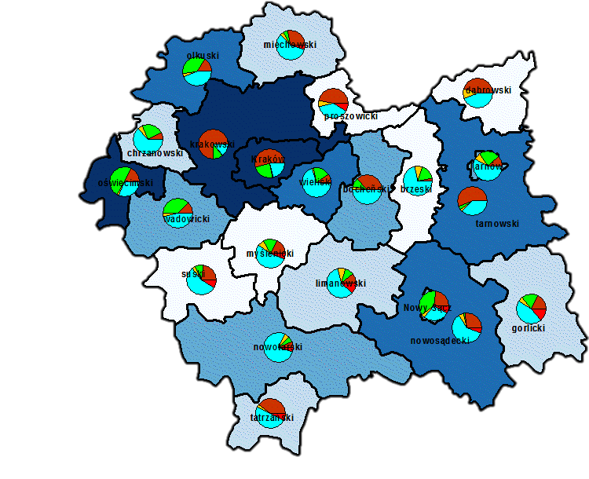
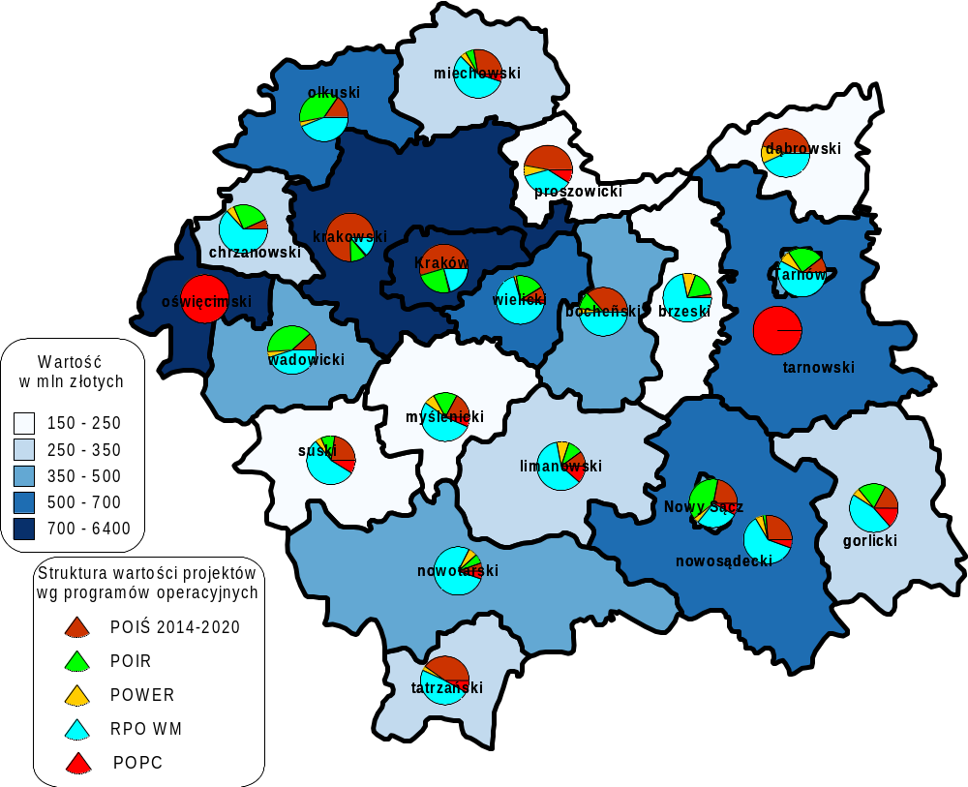
Fundusze europejskie okres 2014-2020
94 beneficjentów: 49 ma siedzibę na terenie powiatu nowosądeckiego, a 45 na terenie Nowego Sącza
324 projekty realizowane na terenie Nowego Sącza i powiatu nowosądeckiego
1 189,2 mln zł to wartość projektów realizowanych na terenie Nowego Sącza
i powiatu nowosądeckiego, dofinansowane ze środków UE to 747,8 mln zł
266 projektów w ramach RPO WM, o wartości 584,6 mln zł, przy dofinansowaniu unijnym w wysokości 391,9 mln zł
Stan na 31.03.2018
Notes:
Na terenie Nowego Sącza realizowane są 139 projekty, na terenie powiatu nowosądeckiego 250 projektów.
Wartość projektów realizowanych na terenie Nowego Sącza wynosi 514,4 mln zł (UE: 308,3 mln zł), na terenie powiatu sadeckiego 708,9 mln zł (UE: 390,3 mln zł)
W ramach RPO WM w Nowym Sączu realizowanych jest 106 projektów o wartości 154,6 mln zł (UE: 104,4 mln zł), natomiast na terenie powiatu nowosądeckiego 214 projektów o wartości 429,9 mln zł (UE: 287,5 mln zł)

Slide 9
Fundusze europejskie okres 2014-2020
Wartość projektów zrealizowanych w Nowym Sączu i w powiecie nowosądeckim wg celów tematycznych
Wartość i dofinansowanie projektów realizowanych
w gminach powiatu nowosądeckiego
Wartość projektów realizowanych w Nowym Sączu wynosi
492,7 mln zł,
dofinansowanie ze środków UE to 287,6 mln zł
powiat nowosądecki
Stan na 31.03.2018

Slide 10
Wybrane projekty okresu 2014-2020 realizowane na terenie miasta Nowego Sącza i powiatu nowosądeckiego:
Fundusze europejskie okres 2014-2020
Utworzenie Centrum Innowacji Żywieniowych w Konspol Holding Spółka z o.o.
projekt w ramach POIR, realizowany na terenie Nowego Sącza o wartości
101,9 mln zł (UE: 23,2 mln zł)
Uporządkowanie gospodarki wodno - kanalizacyjnej na terenie Miasta i Gminy Uzdrowiskowej Muszyna
projekt w ramach POIŚ 2014-2020, realizowany na terenie gm. Muszyna o wartości 76,1 mln zł (UE: 39,6 mln zł)
Rozwój Szpitala Specjalistycznego im. J. Śniadeckiego w Nowym Sączu poprzez poprawę standardu i jakości usług medycznych
projekt w ramach RPO WM, realizowany na terenie Nowego Sącza o wartości 49,2 mln zł (UE: 36,5 mln zł)
Przebudowa oczyszczalni ścieków w Łącku oraz budowa kanalizacji sanitarnej w Zabrzeży
projekt w ramach RPO WM, realizowany na terenie gm. Łącko o wartości 28,1 mln zł (UE: 19,5 mln zł)

Slide 11





Inwestycje infrastrukturalne (realizowane i planowane)
1,7 mld zł
7,18 mld zł
61 mln zł
36 mln zł
Rozbudowa niskoemisyjnego systemu transportu publicznego aglomeracji sądeckiej,
obejmująca zakup:
Obwodnica Nowego Sącza w ciągu DK28
DK 75 Brzesko – Nowy Sącz
DW 969 Nowy Targ - Stary Sącz
DW 971 w m. Krynica – Zdrój
DW 968 Lubień – Zabrzeż
DW 975 Paleśnica - Bartkowa Posadowa – Dąbrowa
linia kolejowej Podłęże – Szczyrzyc– Nowy Sącz
modernizacja odcinka linii kolejowej Stróże - Nowy Sącz – Muszyna – granica państwa
Velodunajec
Zabrzeż – Stary Sącz
Szczawnica-Zabrzeż
32 autobusów,
w tym 2 elektrycznych
EuroVelo
Barcice-Wielogłowy
Muszyna – Mniszek n/Popradem
1 Park&Ride
130 miejsc do parkowania,
w tym 6 dla osób niepełnosprawnych
Rowerowy Szlak Wód Mineralnych
Muszyna
Notes:
Drogi
RPO WM
Rozbudowa DW 969 Nowy Targ - Stary Sącz – 27 437 525
Rozbudowa DW 971 w m. Krynica – Zdrój – 14 619 619
Rozbudowa DW 968 Lubień – Zabrzeż – 61 500 000
Rozbudowa DW 975 Paleśnica - Bartkowa Posadowa – Dąbrowa – 60 000 000
KT Obwodnica Nowego Sącza (Chełmca) w ciągu DK28 – Kontrakt terytorialny Lista podstawowa – 38 683 600 zł
KT DK 75 Brzesko – Nowy Sącz, przygotowanie dokumentacji, przewidywana realizacja odcinek Łososina Dolna – Nowy Sącz - Kontrakt terytorialny Lista podstawowa - 1 493 847 300 zł
KOLEJ
Budowa nowej linii kolejowej Podłęże – Szczyrzyc – Tymbark/Mszana Dolna oraz modernizacja istniejącej linii kolejowej nr 104 Chabówka – Nowy Sącz w ramach projektu Budowa nowej linii kolejowej Podłęże – Szczyrzyc– Tymbark/Mszana Dolna oraz modernizacja odcinka linii kolejowej Nowy Sącz – Muszyna – granica państwa i Chabówka – Nowy Sącz
- Kontrakt Terytorialny – Lista Podstawowa - 7,18 mld zł
Rowery
Budowa zintegrowanej sieci tras rowerowych w Województwie Małopolskim: Zadanie nr 5 Velodunajec odc.1 cz.3 Zabrzeż – Stary Sącz – 17 764 000
Budowa zintegrowanej sieci tras rowerowych w Województwie Małopolskim – Zadanie nr 3 EuroVelo 11, odcinek Barcice-Wielogłowy z podziałem na 4 zadania – 14 365 009,57, odcinek Muszyna – Mniszek n/Popradem -
Budowa zintegrowanej sieci tras rowerowych w Województwie Małopolskim: Zadanie nr 5 Velodunajec odc.1 cz.2 Szczawnica-Zabrzeż – 18 606 000
Rowerowy Szlak Wód Mineralnych w Muszyna – 1 982 765,28

Slide 12

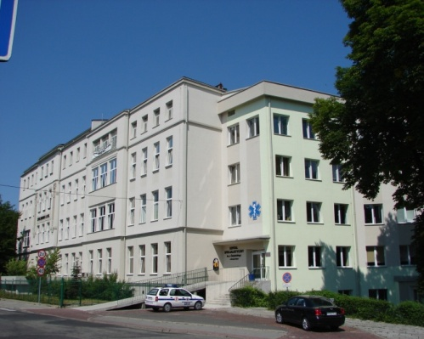

Wspieramy ochronę zdrowia
Szpital Specjalistyczny im. Jędrzeja Śniadeckiego w Nowym Sączu
Inwestycje w szpitalu ze środków BW
w latach 2016 – 2018:
Programy zdrowotne:
Zapobieganie chorobom układu krążenia
Edukacja onkologiczna
Szczepienia przeciw pneumokokom
Cyberzagrożenia
Wyprzedzić smutek ochrona zdrowia psychicznego
Rozwój Szpitala poprzez poprawę standardu i jakości usług medycznych Działanie 12.1 RPO: 900 000 złotych
(2016 rok – dokumentacja projektowa oraz w 2018 roku 804 754 złotych)
Zakup histeroskopu dla oddziału ginekologicznego: 99 860 złotych
(2016 rok)
Rozbudowa Szpitalnego Oddziału Ratunkowego - Działanie 9.1 POIiŚ: 1 840 647 złotych (2017 rok)
Zakup aparatury medycznej dla Oddziału Neonatologii i IT 390 000 złotych (2018 rok)
Małopolski Teleanioł:
Miasto Nowy Sącz oraz 6 gmin powiatu nowosądeckiego wsparło realizację projektu.
40 osób z terenu m. Nowy Sącz oraz powiatu nowosądeckiego złożyło już wnioski aplikacyjne do projektu.
Wspieranie funkcjonowania społecznego oraz przeciwdziałanie wykluczeniu osób starszych:
Konkursy ofert na realizację zadań z obszaru pomocy społecznej. W 2018 roku dofinansowano 37 zadań
na kwotę 700 000 zł, w tym 5 z obszaru Nowego Sącza
o wartości 102 000 złotych.
Aktywne społeczeństwo - dofinansowanie 313 987 złotych

Slide 13

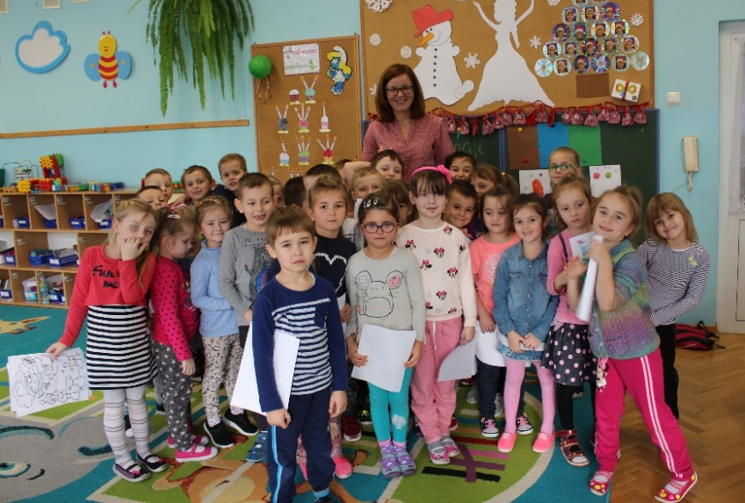

Wspieramy ochronę powietrza
Chełmiec, Kamionka Wielka, Łącko, Nawojowa,
Piwniczna- Zdrój, Podegrodzie, Stary Sącz
zaangażowane w projekt LIFE
Osiągnięcia 7 Ekodoradców z powiatu nowosądeckiego
66 spotkań, w których uczestniczyło ponad 2 178 mieszkańców
27 718 udzielonych porad mieszkańcom w zakresie wymiany źródeł ciepła, kontroli palenisk oraz wyjaśnień w zakresie niskiej emisji
136 warsztatów w szkołach i przedszkolach dla ok. 4 452 dzieci
pomoc w przygotowaniu 21 wniosków o dofinansowanie na łączną pulę ponad 35,8 mln zł
223 przeprowadzonych badań termowizyjnych

Slide 14

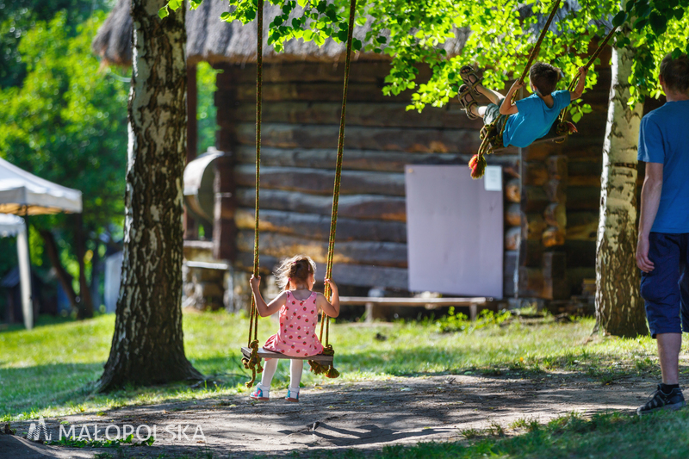

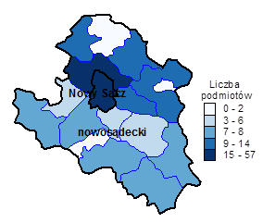
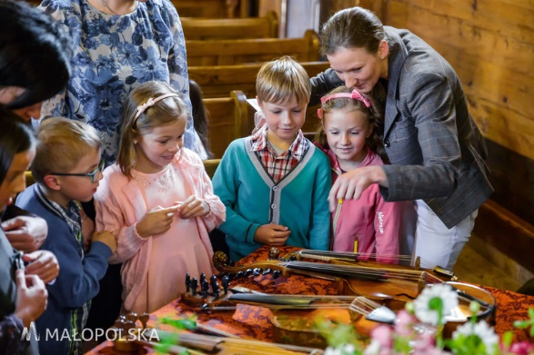
Dbamy o zdrowie najmłodszych
Oczyszczacze powietrza dla przedszkoli, żłobków i klubów malucha
121 placówek z powiatu nowosądeckiego
117 przedszkoli
2 żłobki
2 kluby malucha
57 placówek z miasta Nowy Sącz
48 przedszkola
9 żłobków
„Małopolska Niania” – wsparto 22 rodziny – 148 000 zł

Slide 15

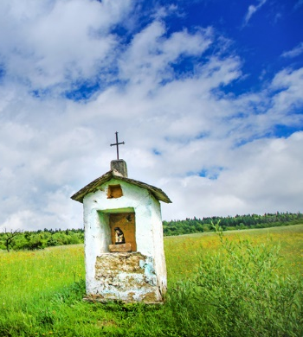
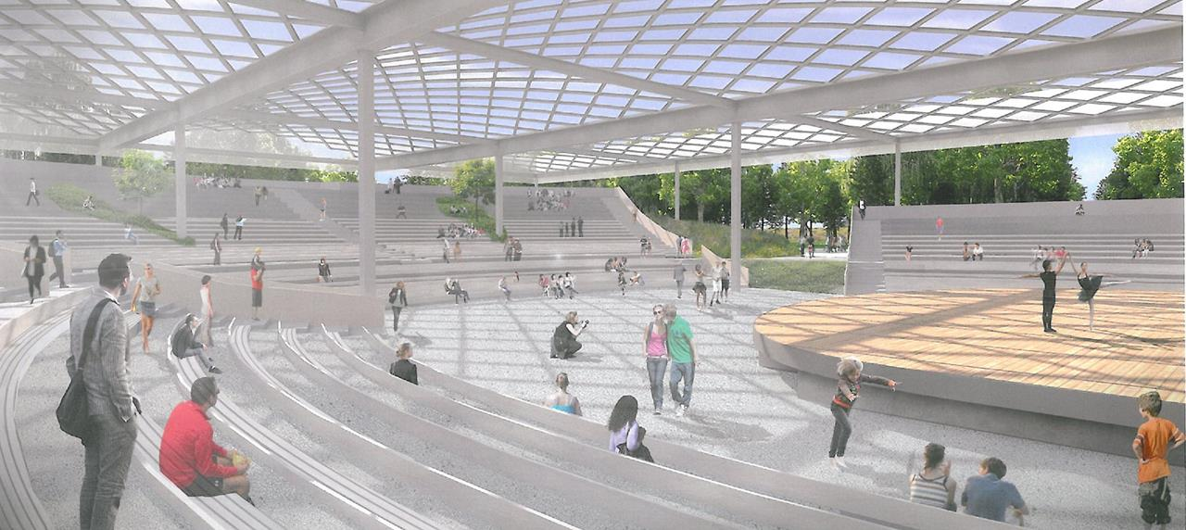
Wspieramy kulturę i dziedzictwo narodowe
254 inicjatywy w powiecie nowosądeckim i m. Nowy Sącz
wartość dofinansowania 3 962 000 złotych
Mecenat Małopolski
158 projektów z dofinansowaniem 2 197 000 złotych, w tym
w Nowym Sączu 69 na kwotę 780 500 złotych
Kapliczki Małopolski
21 projektów z dofinansowaniem 105 000 złotych, w tym
w Nowym Sączu 1 na kwotę 6 000 złotych
Ochrona zabytków Małopolski
66 projektów z dofinansowaniem 1 660 000 złotych, w tym
w Nowym Sączu 9 na kwotę 310 000 złotych
Rewitalizacja Parku Strzeleckiego w Nowym Sączu
53 mln zł (UE: 27,3 mln zł)
Notes:
Projekty Rewitalizacja Parku Strzeleckiego w Nowym Sączu współfinansowane z RPO WM 2014-2020

Slide 16

Projekty regionalnych instytucji kultury współfinansowane z funduszy UE
Projekty zrealizowane:
Budowa Miasteczka Galicyjskiego w Nowym Sączu (I etap) – wartość projektu 12,3 mln zł
Budowa Miasteczka Galicyjskiego w Nowym Sączu (II etap) – wartość projektu 9,1 mln zł
Razem: Budowa Miasteczka Galicyjskiego w Nowym Sączu: 21,4 mln zł (UE: 12,7 mln zł)
Budowa Galerii Sztuki Współczesnej BWA – SOKÓŁ – wartość projektu 12,9 mln zł (UE: 9,3 mln zł)
Rewaloryzacja i konserwacja zabytkowego obiektu przy ul. Jagiellońskiej 56 w Nowym Sączu, dla zachowania dziedzictwa kulturowego Sądecczyzny – wartość projektu 4,4 mln zł (UE: 980 tys. zł)
Projekty w trakcie realizacji:
Skansenova – systemowa opieka nad dziedzictwem w małopolskich muzeach na wolnym powietrzu
wartość projektu 13,8 mln zł (UE: 9,2 mln zł)
Konserwacja i remont obiektów zabytkowych Sądeckiego Parku Etnograficznego w Nowym Sączu
wartość projektu 3,4 mln zł (UE: 1,9 mln zł)
Przy wiejskiej drodze – w rytmie pracy dawnych zakładów przemysłowych i rzemieślniczych
wartość projektu 4,7 mln zł (PWT PL-SK 2014-2020: 3,3 mln zł)
Muzea Otwarte – rozszerzenie możliwości programowych instytucji kultury pogranicza polsko-słowackiego
wartość projektu po stronie polskiej 5,7 mln zł (PWT PL-SK 2014-2020: 4,3 mln zł)
Notes:
Projekty Rewitalizacja Parku Strzeleckiego w Nowym Sączu współfinansowane z RPO WM 2014-2020

Slide 17

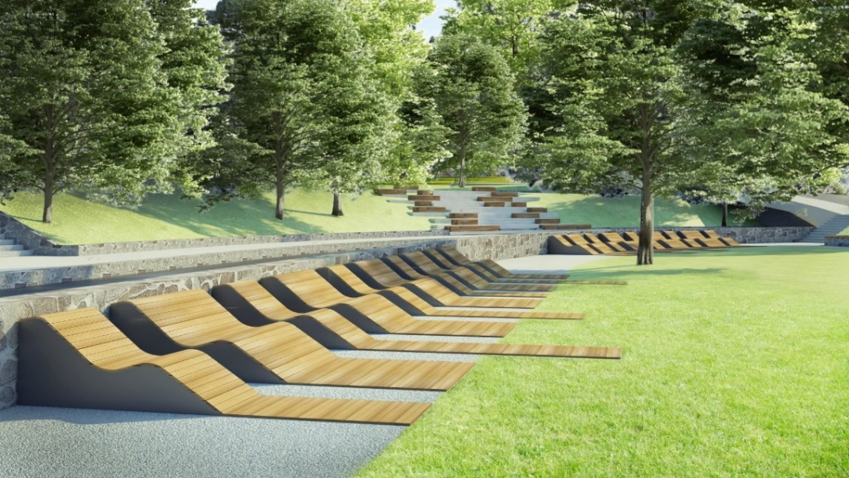
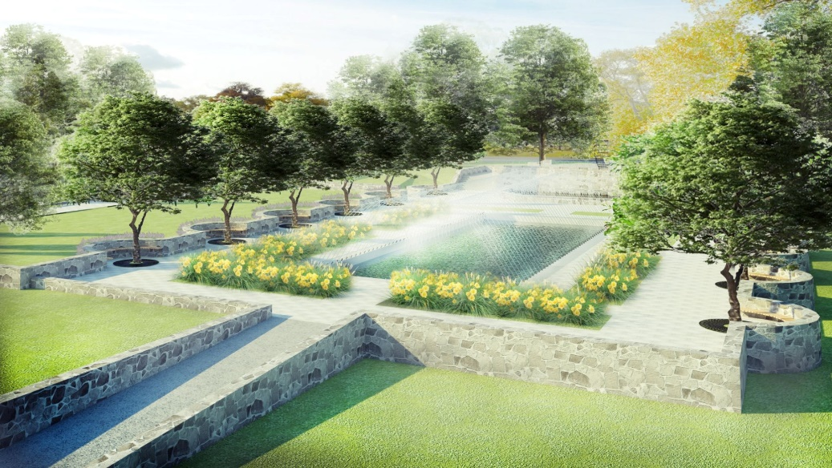
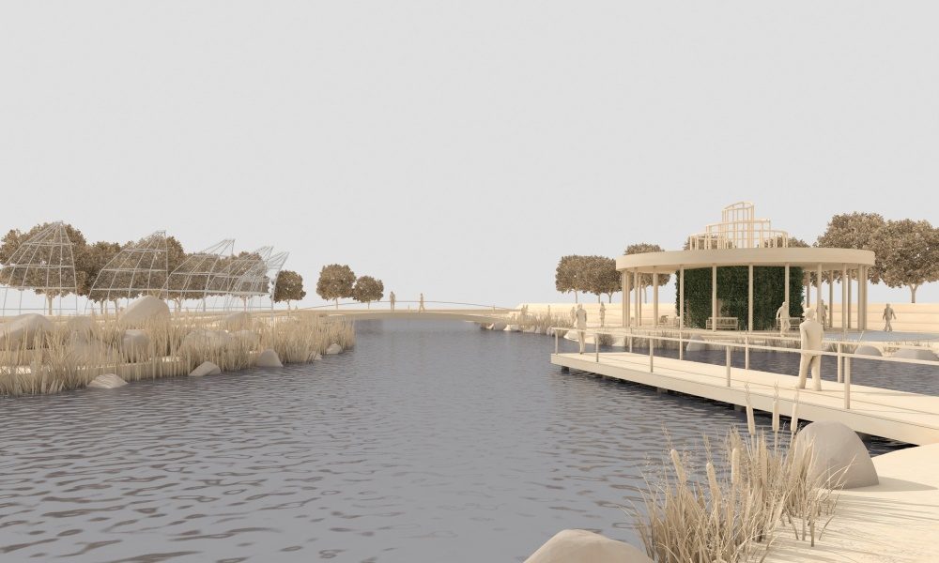
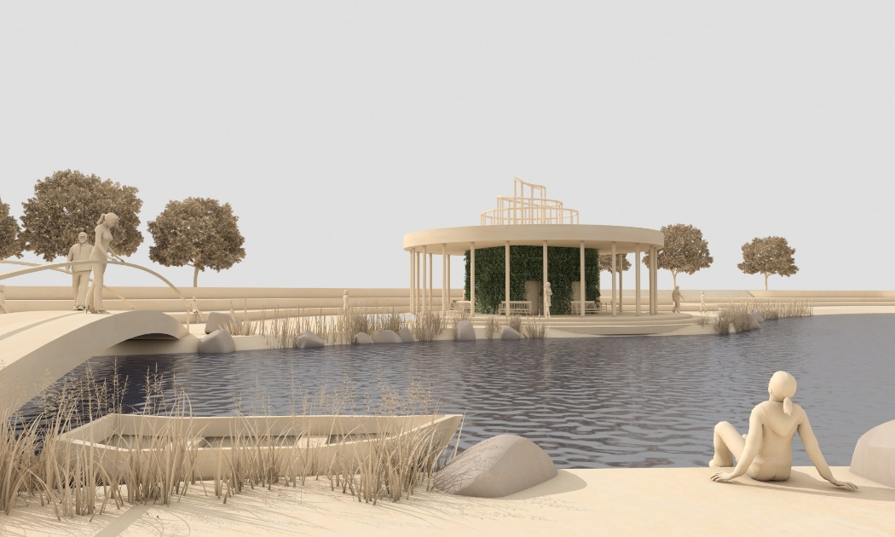
Wspieramy turystykę
Magnes dla turystów
Park rekreacyjno-sportowy „Złockie” w Muszynie 10 mln zł (UE: 5,2 mln zł)
Zagospodarowanie terenu rekreacyjnego Nakła wraz z budową tras wielofunkcyjnych
w tym kładki przez rzekę Poprad w Piwnicznej Zdrój 8,1 mln zł (UE: 5,3 mln zł)
KURORT KRYNICA –
rozwój infrastruktury uzdrowiskowej renowacja Parku im. Mieczysława Dukieta w Krynicy-Zdroju
37,2 mln zł (UE: 25,1 mln zł)
Budowa strefy wypoczynkowo – rekreacyjnej w Parku „Zapopradzie” w Muszynie
6,9 mln zł (UE: 4,6 mln zł)

Slide 18

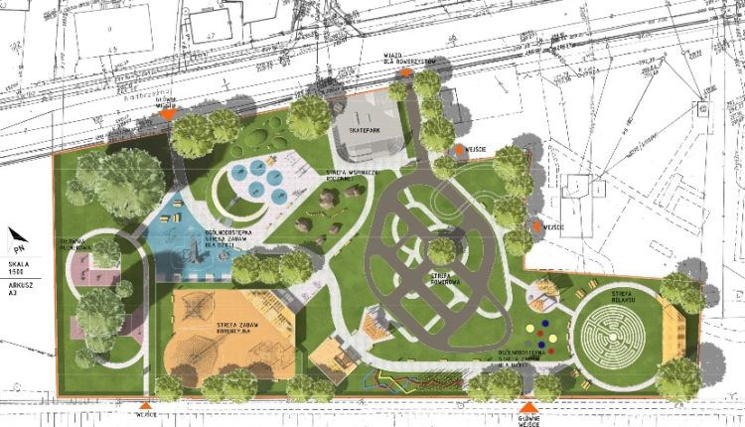
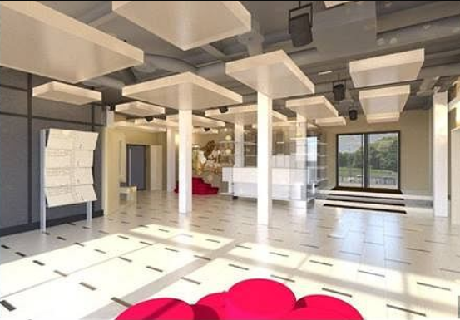
Wspieramy sport i edukację
Małopolska Chmura Edukacyjna – 5,6 mln zł
Grybów
Nowy Sącz
Nawojowa
Łącko
Krynica-Zdrój
Chełmiec
Muszyna
Stary Sącz
„Małopolskie boiska” - 1,1 mln zł
Gródek nad Dunajcem
Muszyna
Krynica-Zdrój
Korzenna
Nawojowa
Powiat nowosądecki
Małopolski Park Rekreacji Przestrzennej
w Nowym Sączu
1,9 mln zł (UE: 1 mln zł)
Z tradycją w nowoczesność – Muzyczny Dwór
w Lipnicy Wielkiej
3,5 mln zł (UE: 1,9 mln zł)

Slide 19

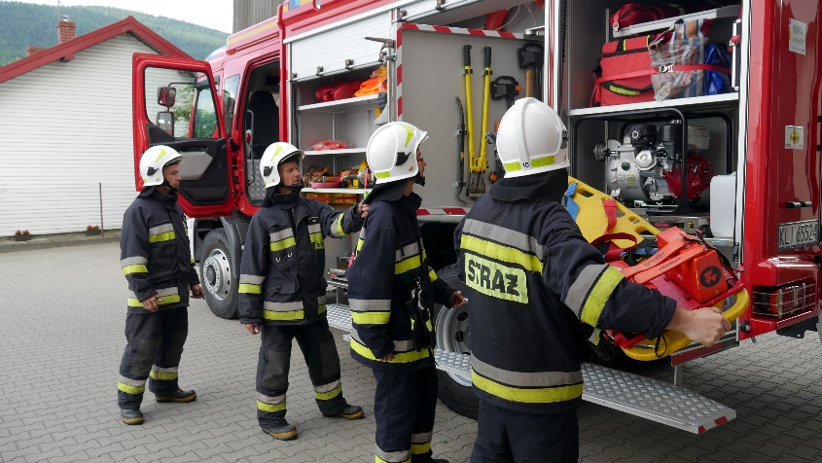
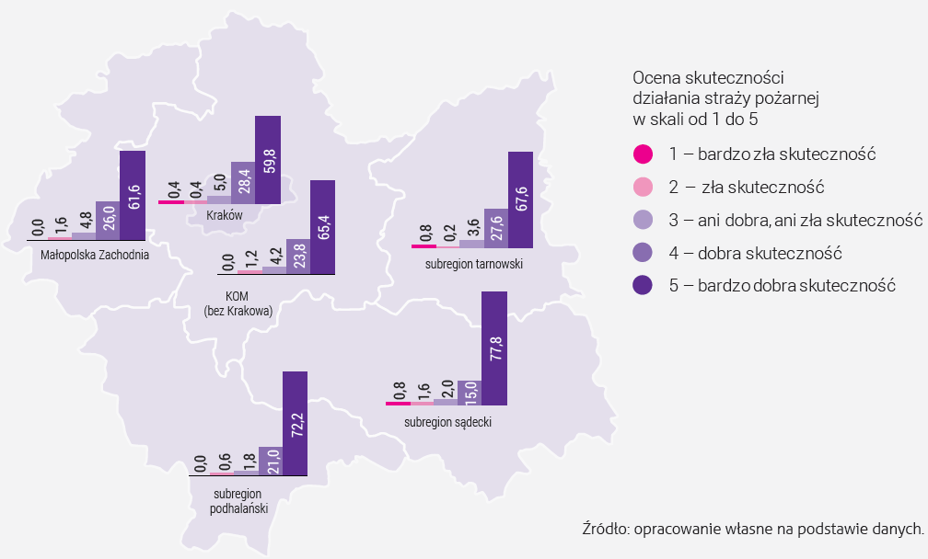
Wspieramy bezpieczeństwo
Zakup samochodów strażackich
1 326 656 zł
Grybów, Stary Sącz
Nowoczesna Policja dla Małopolski
3 665 561 zł
Gródek nad Dunajcem, Grybów, Korzenna, Krynica-Zdrój, Łącko, Łososina Dolna, Muszyna, Nawojowa, Piwniczna-Zdrój, Stary Sącz, Nowy Sącz
Bezpieczna Małopolska
wartość dotacji ok. 165 242 złotych
Program Małopolskie Remizy
wartość dotacji ok. 1 087 tys. złotych
Straż pożarna jest najlepiej oceniana ze wszystkich służb mundurowych przez Małopolan.
91% Małopolan ocenia działania strażaków jako skuteczne, w tym 67,4% jako bardzo skuteczne

